Slide 1
IBS AI CR 分享
2025-12-25 / GuoHua.Liang

Slide 2
目录
为什么需要 AI CR
01
IBS AI CR 是什么
02
核心实现
03
推广运营
04
未来规划
05
Notes:
今天的分享分为五个部分：
为什么需要 AI CR、
IBS AI CR 是什么、
核心实现、
推广运营、
以及未来规划。
我们先从 Why 开始。

Slide 3
目录
为什么需要 AI CR
从真实案例出发，理解 AI CR 的价值
01
IBS AI CR 是什么
02
核心实现
03
推广运营
04
未来规划
05

Slide 4
在开始之前
“如果你有过这些经历，那么今天的分享可能会对你有帮助”
1
有没有被 QA 同学问过：
“这个问题你自己没有测过吗？”
2
有没有因为一个很低级的 Bug 被要求复盘：
“事后复盘找不到真正有效的改进措施，只能要求自己下次细心一点～”
3
开发 No-Need-QA 的需求时有没有想过：
“没有 QA 来帮自己兜底，会不会有什么 Bug 没注意到？”
4
给新人 CR 的时候有没有想过：
“这些问题我已经说过很多遍了～”
Notes:
QA 问"你自己没测过吗？"
低级 Bug 复盘找不到改进措施
No-Need-QA 需求心里没底
给新人 CR 说过很多遍的问题

Slide 5
发生在我们身边的 Live Bug
1: 代码冲突问题
2: 数据边界问题
3: 列表渲染问题
// 合并后的代码
const data = fetchData();
const data = fetchData();
// 危险的类型转换
const value = Number(data);
// data 可能是 null
// 缺少唯一
key{list.map((item, idx) =><Row key={idx} />)}
问题解释：处理冲突时，保留了一模一样的两行代码，直接上了 Live 环境
问题解释：Number(null) 返回 0，导致表单提交报错
问题解释：未添加唯一 key，导致渲染刷新问题。用户看到的是旧数据
💡 CR 发现问题
问题：检测到重复的变量声明 const data
危险等级：
建议修复：删除重复的声明语句
💡 CR 发现问题
问题：Number(null) 可能导致逻辑错误
危险等级：
建议修复：添加 null 检查或使用默认值
💡 CR 发现问题
问题：数组索引作为 key，可能导致渲染异常
危险等级：
建议修复：使用唯一值 item.id 作为 key
严重
中等
中等
这些问题的共同特点
1
低级错误
不涉及复杂业务逻辑
2
易忽略
类似的问题反复发生
3
易发现
代码审查一定能发现
Notes:
这些问题有什么共同特点？
**低级错误**，不涉及复杂业务逻辑；
**易忽略**，类似的问题反复发生；
**易发现**，代码审查一定能发现。

Slide 6
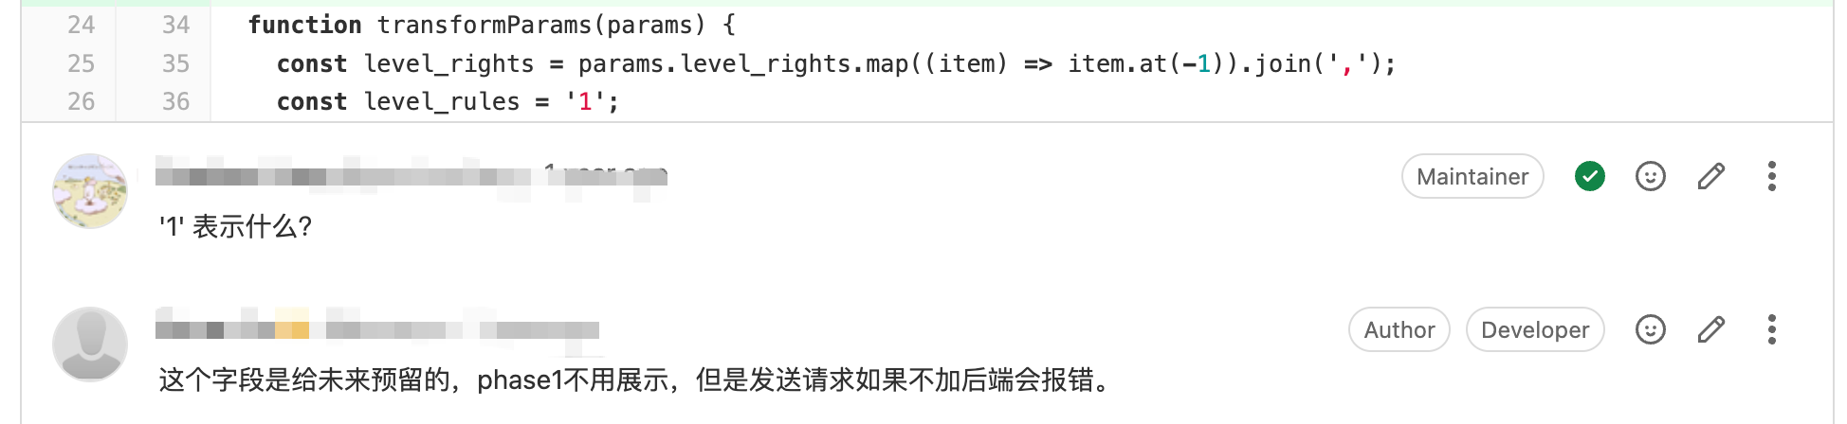
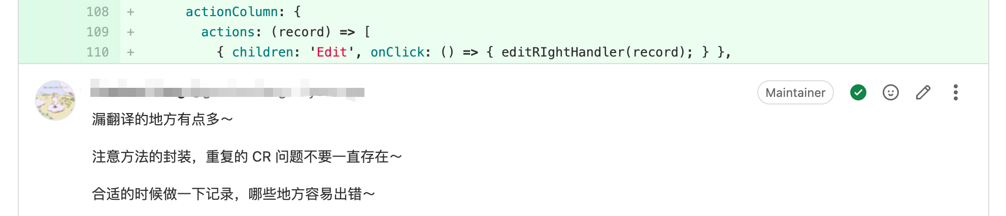
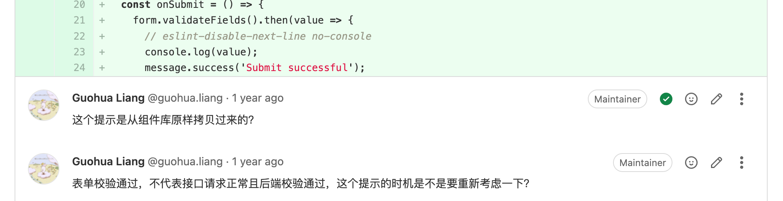
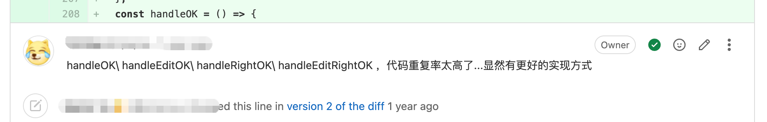
给新人 Code Review 的真实写照
给新人的一个 MR 提了 50+ 条评论，85% 的问题可以被 AI 识别
基于真实 MR 的有效评论进行分析
使用太多魔法数字
问题类别 | 问题描述 | 出现次数 | 占比 | AI 是否可识别 | 危险程度
规范问题 | • i18n缺失 • 代码格式混乱 • console.log | 19 | 56% | ✓ | 严重
可维护性问题 | • 代码重复 • 组件抽离 • 逻辑臃肿 | 10 | 29% | ✓ | 严重
健壮性问题 | • 错误提示不友好 • 边界处理 | 3 | 9% | ✓ | 中等
可扩展性问题 | • 设计模式 • 代码风格 | 2 | 6% | ✓ | 中等
文案漏了国际化
复制了大量冗余代码
85%+ 的问题是可以被 AI 识别出来，例如：模式匹配类（i18n、console.log）、规范检查类（格式化）、语义理解类（魔法数字）
重复的 CR 问题较多：出现了 10 次国际化缺失、5 次代码重复、3 次格式化问题
这些问题的共同特点
低级，高频，重复，如果人来做需要 0.5～1天。。。
代码风格较差
Notes:
这些问题的共同特点：
**低级、高频、重复**。
如果人来做，需要 0.5 到 1 天。

Slide 7
目录
为什么需要 AI CR
01
IBS AI CR 是什么
Demo 演示，项目介绍、演进之路
02
核心实现
03
推广运营
04
未来规划
05

Slide 8

IBS AI CR Demo
# 常用命令
$ ibs cr # 对比 git add 后存放在暂存区的代码
$ ibs cr uat feature/xxx # 对比当前分支与 release 分支
$ ibs cr https://git.xxx.com/.../merge_requests/123 # MR 模式审查，审查建议直接评论到 mr 上
$ ibs cr --no-fix # 默认开启自动修复，通过参数 –no-fix 只建议不修复

Slide 9
Why Not CAT/Skynet
？
Notes:
看完 Demo，大家可能会问：为什么不用公司的 CAT？我们来对比一下。
"CAT 有先发优势，基础功能已基本提供完备。但也有一些限制。"
"首先，CAT 对前端代码审查的精确度不高。不支持 JavaScript 和 Java 审查规则，暂无法支持供应链的业务知识，模型选用较为落后。"
"其次，CAT 无法有效结合工作流程。CR 左移不完全支持，CAT 的本地模式和预想不符，无法适配供应链的研发规范，数据化建设薄弱。"
"第三，体验不佳。仅支持 5 个 comments 每 MR，大 MR 完全不够用。MCP 使用效果不佳，前置要求多，且 CR 完成度差。"
"所以我们决定自建 IBS AI CR。"

Slide 10
Why Not CAT/Skynet
主要优势：
CAT 具备先发优势，基础功能已基本提供完备
管理平台已支持 Go 的 CR 规则配置，基础使用数据的查看
支持本地（Cursor MCP）和远端 CR （Gitlab webhook）
支持 Seatalk 触发和通知
支持行内评论
Light review 模式（暂时关闭）
数据采集和评论优化，产品自闭环
CAT 规划中的功能也是我们所需要的
MCP 将会支持 confluence 文档和 Domain Bot (via SMART) 做上下文支持
平台将会支持多类个性化配置
CAT 将支持建议型评论
主要限制：
CAT 对前端代码审查的精确不高
不支持 JavaScript & Java 审查规则
暂无法支持供应链的业务知识
CAT 资源受限，模型选用较为落后
CAT 无法有效结合工作流程
CR 左移不完全支持，CAT 的本地模式和预想不符
无法适配供应链的研发规范，造成 AI 资源浪费
数据化建设薄弱，无法结合到 SSC 研发流程中
体验不佳
仅支持 5 comments/MR，大 MR 完全不够用
CAT MCP 使用效果不佳，前置要求多，且 CR 完成度差
审查大任务需要消耗更多的成本
Notes:
看完 Demo，大家可能会问：为什么不用公司的 CAT？我们来对比一下。
"CAT 有先发优势，基础功能已基本提供完备。但也有一些限制。"
"首先，CAT 对前端代码审查的精确度不高。不支持 JavaScript 和 Java 审查规则，暂无法支持供应链的业务知识，模型选用较为落后。"
"其次，CAT 无法有效结合工作流程。CR 左移不完全支持，CAT 的本地模式和预想不符，无法适配供应链的研发规范，数据化建设薄弱。"
"第三，体验不佳。仅支持 5 个 comments 每 MR，大 MR 完全不够用。MCP 使用效果不佳，前置要求多，且 CR 完成度差。"
"所以我们决定自建 IBS AI CR。"

Slide 11
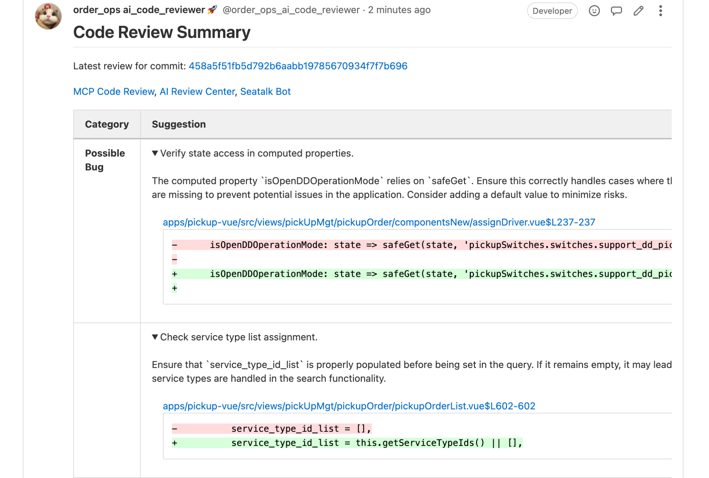
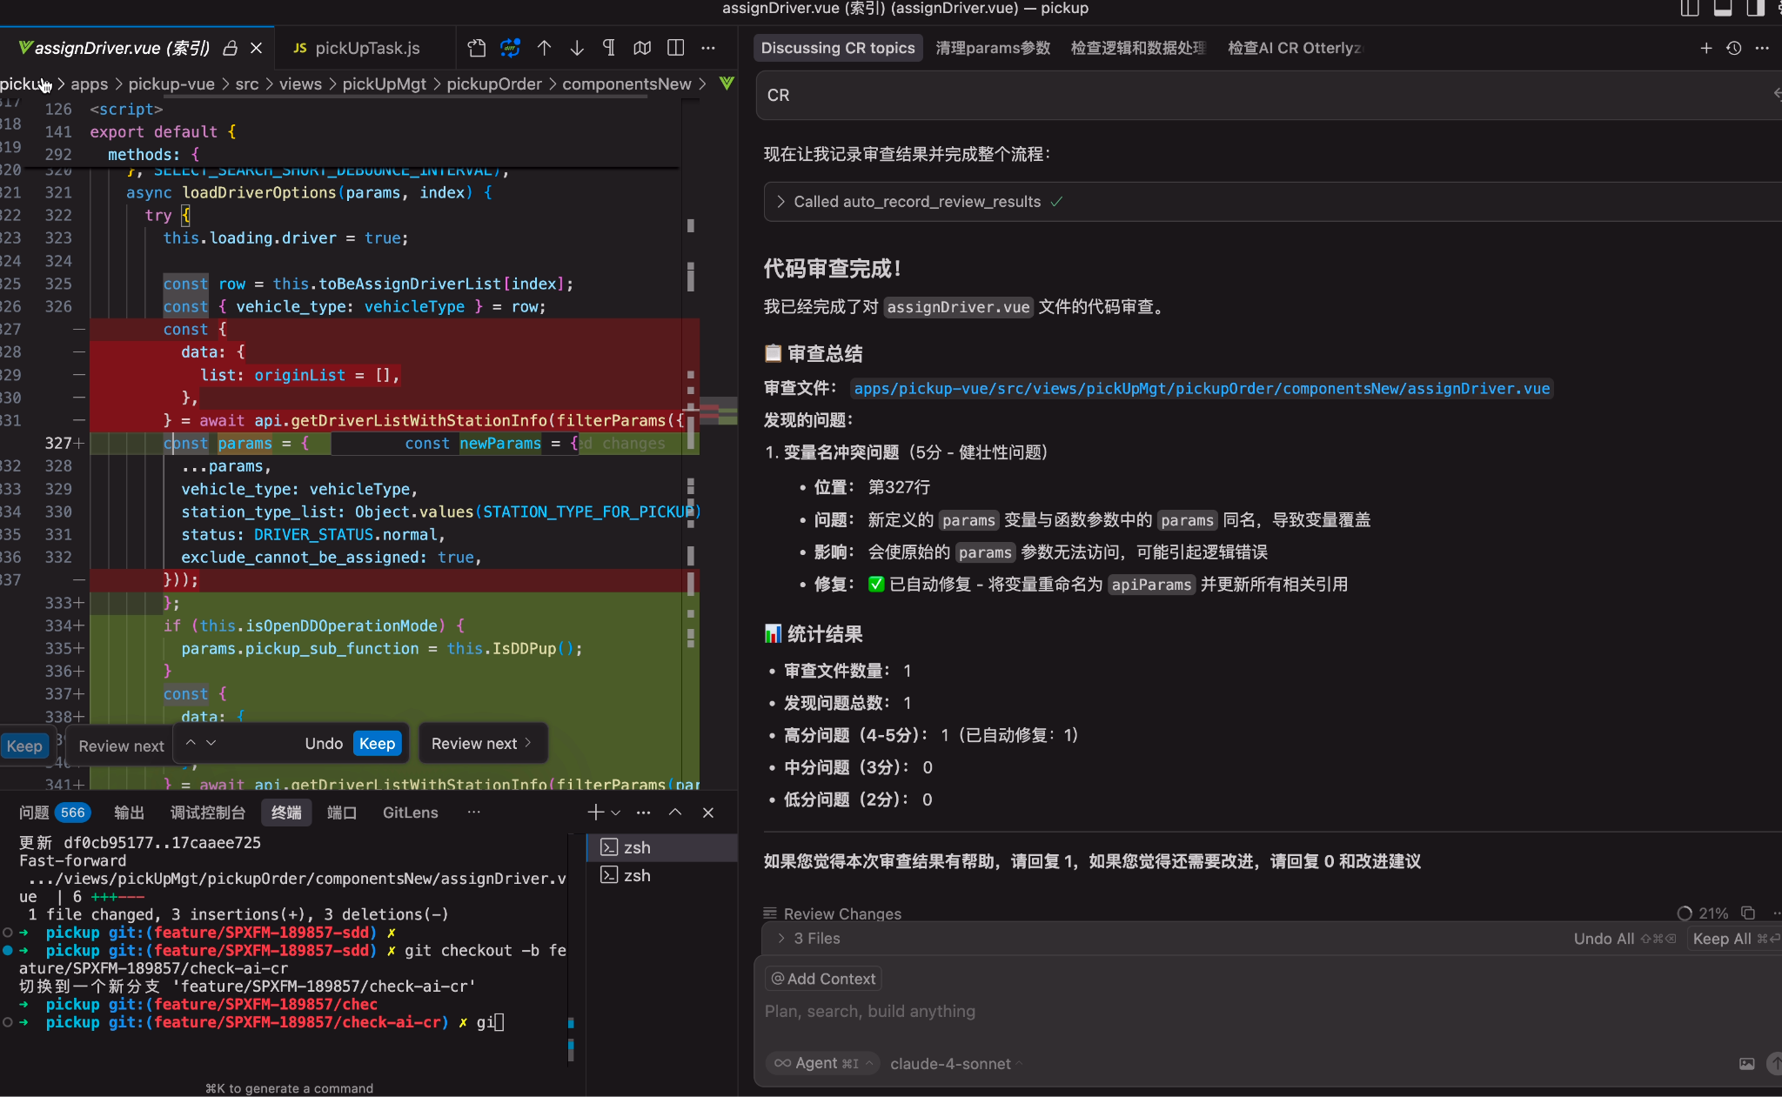
Why Not 远端
同一个 Merge Request 的对比结果分析
远端 CR 结果 远端 CR 缺乏代码上下文的关联性，只会分析 Diff 仅检查修改的代码片段，无法理解完整的业务逻辑和变量作用域
本地 CR 结果 本地 CR 可以结合上下文以及更有优秀的大模型 结合完整项目上下文，能够识别变量冲突、逻辑错误等复杂问题
远端 CR 问题
本地 CR 优势
未发现问题！！！
发现问题！！！
危险程度：5分
问题类型：由于变量定义冲突，导致逻辑错误
修复建议：修改变量名
Notes:
"那为什么选择本地 CR 而不是远端 CR？"
"左边是远端 CR 结果。远端 CR 缺乏代码上下文的关联性，只会分析 Diff，仅检查修改的代码片段，无法理解完整的业务逻辑和变量作用域。可以看到，未发现问题。"
"右边是本地 CR 结果。本地 CR 可以结合上下文以及更有优秀的大模型，结合完整项目上下文，能够识别变量冲突、逻辑错误等复杂问题。可以看到，发现问题，危险程度 5 分，问题类型是变量定义冲突导致逻辑错误，并给出了修复建议。"
"这就是本地 CR 的优势：能看到更多上下文，发现更深层次的问题。"

Slide 12




IBS AI CR 演进之路
从远端到本地的转变，CR 左移让问题发现更早、更准
STEP 04
STEP 03
数据驱动进化 / 2026～
『使用方式』
本地模式 + 远端模式
『特点』
✓ 指标自动收集
✓ 建设基准测试集
✓ 建设动态测试集
✓ 评估 + 数据回流
『采纳率』～80% ↑
『召回率』～60% ↑
STEP 02
工程化+流程化 / 2025-Q4
『使用方式』
通过 CLI 自动触发 CR，可以使用 IDE 修复代码、把建议评论到 MR 上
『特点』
✓ 架构可靠性设计：
任务编排、链式提示词、质检、数据
✓ 流程卡点设计：
本地卡点、远端卡点、周报邮件
✗ 缺乏指标收集机制
✗ 缺乏数据回流 + 测试集
『采纳率』～60% ↑ ，比较准
STEP 01
本地 CR / 2025-Q3
『使用方式』
在 Cursor IDE 审查代码，建议直接输出到对话中，支持自动修复
『特点』
✓ 结合本地工程代码上下文
✓ 提交前发现问题并修复
✗ 不支持大任务，采纳率低
✗ 没有卡点机制，需求覆盖率低
『采纳率』~30% ↑ ，有点准
远端 CR / 2025-Q2
『使用方式』
把 AI 审查建议评论到 MR 上
『特点』
✗ 审查建议与上下文割裂
✗ 问题发现太晚（已提 MR）
『采纳率』~10%，较差
Notes:
"IBS AI CR 经历了四个阶段的演进。"
"STEP 01：2025 年 Q2，远端 CR。使用方式是把 AI 审查建议评论到 MR 上。特点是问题发现太晚，建议与上下文割裂。采纳率只有 10%，较差。"
"STEP 02：2025 年 Q3，从远端 CR 到 本地 Cursor CR。在 Cursor IDE 审查代码，建议直接输出到对话中，支持自动修复。特点是结合本地工程代码上下文，提交前发现问题并修复。但不支持大任务，采纳率低，没有卡点机制，需求覆盖率低。采纳率提升到 30%，有点准。"
"STEP 03：2025 年 Q4，工程化 + 流程化。通过 CLI 自动触发 CR，可以使用 IDE 修复代码、把建议评论到 MR 上。特点是架构可靠性设计：任务编排、链式提示词、质检、数据；流程卡点设计：本地卡点、远端卡点、周报邮件。但缺乏指标收集机制和数据回流。采纳率提升到 60%，比较准。"
"STEP 04：未来，数据驱动进化。指标自动收集、建设基准测试集、建设动态测试集、评估 + 数据回流。目标采纳率 80%，召回率 60%。"
"这是我们的演进核心：从远端到本地实现可修复，从裸 AI 到工程化实现防偷懒，从静态规则到数据驱动实现自迭代。"

Slide 13
目录
为什么需要 AI CR
01
IBS AI CR 是什么
02
核心实现
整体设计、审查规则设计、AI 可控架构设计
03
推广运营
04
未来规划
05

Slide 14
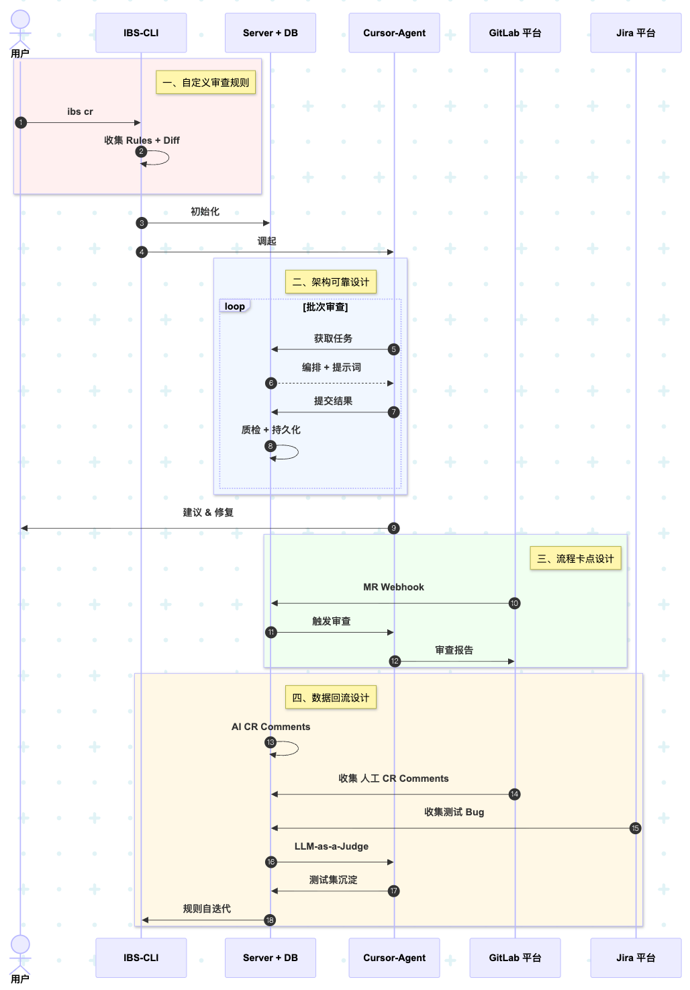
整体流程图
IBS CLI 层
Planner 角色
━━━━━━
• 调起 Cursor
• 收集 Git Diff 变更
• 收集 CR Cursor Rules
• 调用 Setup API
Cursor AI 层
Cursor Agent
━━━━━━
• 专注执行审查
• 输出结构化建议
审查规则设计
通用规则 + 自定规则 + 分类 + 评分
架构可靠性设计
任务编排 + 流程控制 + 质量检查
流程卡点设计
本地卡点 + 远端卡点 + 周报
数据回流设计
Benchmark/测试集 + 自迭代
一
二
三
四
Server 层
TL 角色
━━━━━━
• 任务拆分编排
• 链式提示词
• 多维质检机制
• 数据持久化
• 配置化
MCP 层
AI Bridge
━━━━━━
• 请求透传
• 结果透传
用户发起 IBS CR，背后发生的全流程...
Notes:
左边是用户发起 IBS CR 后，背后发生的全流程时序图。
"我们从上往下看，整个流程分为四个阶段：
"1：收集代码+自定义审查规则。用户执行 ibs cr，CLI 收集 Rules 和 Diff，然后初始化会话，调起 Cursor。这个阶段的核心是收集：收集代码变更、收集项目的 Cursor Rules。"
"2：批次审查的 loop：
步骤 3：获取任务 - Server 下发当前批次的代码
步骤 4：编排 + 提示词 - Server 动态生成审查提示词
步骤 5：提交结果 - AI 提交审查结果
步骤 6：质检 + 持久化 - Server 验证 AI 有没有偷懒，通过后持久化
"这个循环会一直执行，直到所有批次都审查完毕。最后输出建议和修复。"
"3：MR Webhook 触发审查、生成审查报告。这是远端卡点的实现。"
"4：数据回流设计。收集 AI CR Comments、收集人工 CR Comments、收集测试 Bug，然后通过 LLM-as-a-Judge 评估，沉淀到测试集，最后驱动规则自迭代。"

Slide 15
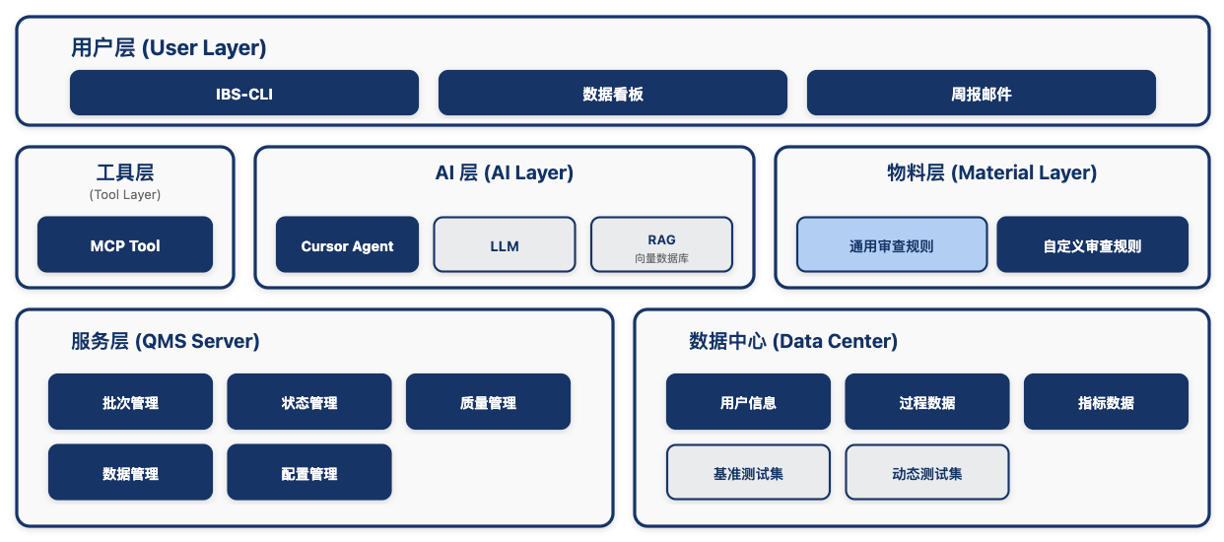
整体架构设计

Slide 16
为什么需要自定义审查规则
项目之间差异大
审查标准不一
这会带来什么后果？
结果不准
没有自定义规则，普遍采纳率低
无法利用团队审查规范
缺乏团队视角的编码约定
开发者不信任工具的审查结果
如果不解决这个问题
团队积累的审查经验无法沉淀、经典坑点无法利用起来

Slide 17
审查规则设计
安全问题
可维护性问题
硬编码 Token/密钥
XSS 注入风险
敏感信息未加密
组件职责不单一
CSS 滥用 !important
选择器嵌套过深
规范问题
可扩展性问题
变量命名不规范
魔法数字/硬编码
缺少必要 key 属性
缺少接口抽象
配置未外部化
if 条件地狱
性能问题
健壮性问题
不必要的重新渲染
事件未节流/防抖
频繁操作 DOM
空值/undefined 未处理
定时器/事件未清理
异步状态竞态问题
规则如何注入 AI 审查上下文？
开发者执行
IBS CR
CLI 工具自动收集
项目 CR Cursor Rules
Server 服务自动组装
规则「通用 + 自定义） + 部分代码
Cursor Agent 执行
Code Review
Cursor Agent 输出审查建议
分类 + 评分 + 修复
角色通用规则（内置）
来源：IBS 内置的 FE/BE/Client 通用审查标准
包含：六大分类 × 严重度分级 × Good/Bad Case 示例
项目自定义规则（可选）
来源：项目 .cursor/rules/*.mdc 文件
包含：补充业务特定规则，如 API 规范、组件约定等
Notes:
6 大类：安全、规范、性能、可维护、可扩展、健壮
4 个评分等级：2、3、4、5
规则来源：通用规则 + 项目自定义

Slide 18
AI“偷懒”问题
当代码量很大的时候
AI 会"偷懒"
这会带来什么后果？
问题漏检
后面的代码根本没被认真看
虚假安全感
以为审查过了，实际上没有
用户失去信任
如果不解决这个问题
AI CR 就只能用于小任务，无法在真实项目中大规模使用
Notes:
规则定义好了，但 AI 真的会认真执行吗？这就引出了我们要解决的核心问题：AI 偷懒。

Slide 19
尝试分析和解决 AI 的“偷懒”问题
AI “偷懒”不是态度不好，而是架构性约束导致的能力边界
问题现象：200个文件的审查任务
前 ⅓ 的文件：
中 ⅓ 的文件：
后 ⅓ 的文件：
当时所有主流大模型（Claude 4.5、GPT-4、Gemini 2.5）都存在此现象
根本原因：Transformer 架构约束
输出长度衰减
达到 context window 的 20%-50% 后能力下降
注意力机制局限
O(n²) 计算复杂度，远距离 token 权重衰减
指令遵循能力衰减
输出越长，后续指令越容易被"忽略”
认真审查 ✓
开始敷衍 ⚠
概括输出 ✗
三次尝试与经验
💡 尝试1：直接添加约束提示词
• 添加"禁止偷懒"、"假设性奖励"等约束
效果：小规模任务效果可以，大规模几乎没用
💡 尝试2：优化 AI 任务流程
• 让 AI 按照 5 个标准流程自我执行：获取代码、编排、执行审查、验证、汇总
效果：AI 输出代码质量高等虚假结论
💡 尝试3：直接拆分成多次对话
• 让用户在 Cursor 中发起多次对话，完成大规模的审查任务
效果：成本高，跨对话级别难以建立关联性
关键性结论
✗ 关键流程，不能只依靠 AI 自觉
✗ 不能让 AI 即当运动员，又当裁判
Notes:
分析一下 AI 偷懒的根本原因。

Slide 20
如何让 AI "不偷懒"
“把大象装进冰箱分三步，AI 每次只知道当前一步”
？核心问题
大型 MR 任务量大、步骤多，AI 容易"战略性放弃"或遗漏步骤 → 关键流程，不能只依靠 AI 自觉
任务拆解：批次分配
流程分步：链式提示词
大型 MR
50 文件 / 5000 代码
批次 1 → 批次 2 → 批次 N
每批 800-1500 行
Step 1
审查任务
Step 2
验证 ok -> next
验证 no-ok -> recheck
Step 3
输出结果
AI 不知道有几头大象
每次只给一头，装完再给下一头
AI 只知道当前一步
开门、放进去、关门，一步一步来
Notes:
基于这个结论，我们设计了防偷懒的架构。

Slide 21
如何验证 AI "没偷懒"
"大象运到了吗？门开了吗？塞进去了吗？门关上了吗？"
？核心问题
AI 说"审查完了"，怎么判断它是真的认真看了，还是敷衍了事？ → 不能让 AI 既当运动员，又当裁判
“工时”的定义：1000 行代码，至少需要 X 秒才能看完
公式：实际耗时 ≥ 代码行数 × 单行耗时 × 系数（灵活配置）
✅ 花够时间 → 可能认真审查了
“工时”验证
“质量”的定义：1000 行代码，正常应该能发现 N 个问题
公式： 问题数量 ≥ 代码行数 ÷ 系数（灵活配置）
✅ 找够问题 → 可能认真审查了
“质量”验证
从非洲运大象过来，需要多久？
3 秒说运到了，肯定是骗人的
运到没？开门没？塞进去没？关门没？
每一步都要有交付物，缺一不可
Notes:
让 AI 不偷懒是第一步，但怎么验证 AI 没偷懒？

Slide 22
效果
关键性策略
让 AI 感知不到任务全貌
大型 MR 拆成多个小批次，AI 每次只看到 10 几个文件
→ 避免 AI 因任务过大而"战略性放弃"
1
AI 只执行，流程由后端控制
链式提示词设计，每一步由后端动态生成
→ AI 不知道还有多少批次，只专注当前任务
2
外部验证，AI 不能自己说了算
TL 角色验证：时间够 OR 问题够，才算通过
→ 验证不通过，要求 AI 返工重审
3
效果提升
单次审查平均问题数
↑ 333%
（8-10月）旧版：187/503 次/问题
（近一周）新版： 37/619 次/问题
每百行代码高危问题
↑ 2500%
旧版：0.01 个/百行代码
新版：0.26 个/百行代码
采纳率
～60%
旧版：～30%
新版：～60%
Notes:
这些策略的效果如何？

Slide 23
效果
关键性策略
让 AI 感知不到任务全貌
大型 MR 拆成多个小批次，AI 每次只看到 10 几个文件
→ 避免 AI 因任务过大而"战略性放弃"
1
AI 只执行，流程由后端控制
链式提示词设计，每一步由后端动态生成
→ AI 不知道还有多少批次，只专注当前任务
2
外部验证，AI 不能自己说了算
TL 角色验证：时间够 OR 问题够，才算通过
→ 验证不通过，要求 AI 返工重审
3
效果提升
单次审查平均问题数
↑ 333%
（8-10月）旧版：187/503 次/问题
（近一周）新版： 37/619 次/问题
每百行代码高危问题
↑ 2500%
旧版：0.01 个/百行代码
新版：0.26 个/百行代码
采纳率
～60%
旧版：～30%
新版：～60%
Notes:
这些策略的效果如何？

Slide 24
目录
为什么需要 AI CR
01
IBS AI CR 是什么
02
核心技术实现
03
推广运营
流程卡点、管理平台设计、周报邮件设计
04
未来规划
05

Slide 25
需求覆盖率问题
AI CR 效果不错
需求覆盖率不到 20%
这会带来什么后果？
低级问题继续漏到线上
本可以提前发现的 Bug，上线后才暴露
重复出现同样的问题
CR 时间花在低级问题上，更少投入业务逻辑
返工、复盘、加班、成为额外的工作量
如果不解决这个问题
AI CR 只是“可用工具”，并非研发流程中的“必经流程”

Slide 26
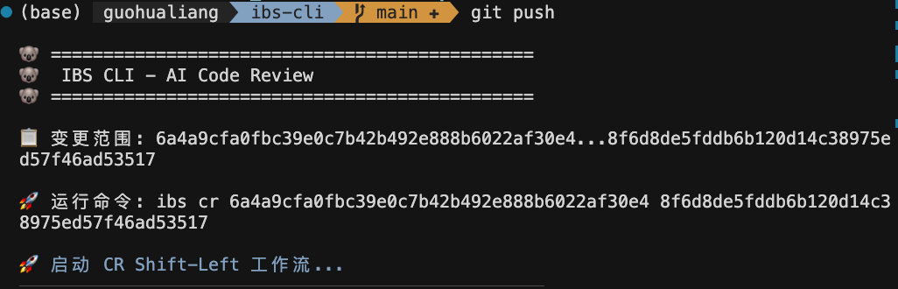
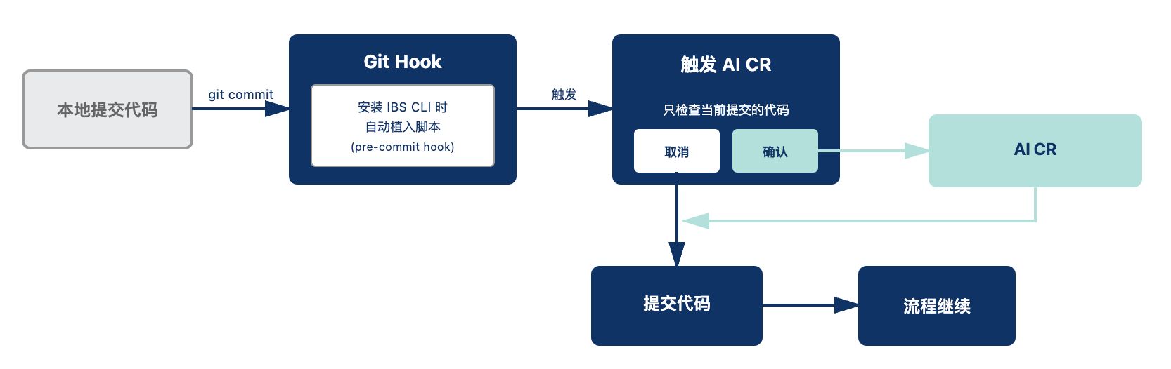
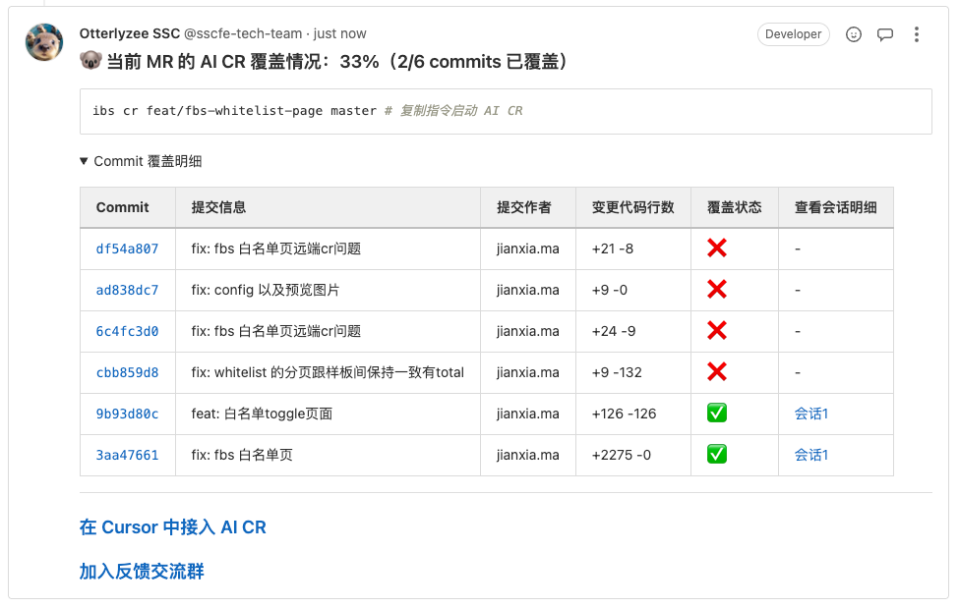
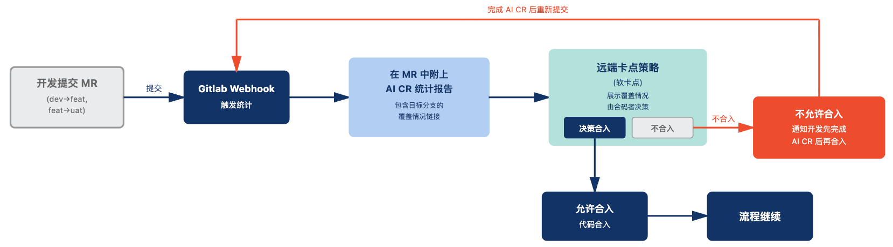
流程卡点设计
让 AI CR 从“可用”到“必经流程”
本地卡点：提交代码前，触发 pre-push 钩子
远端卡点：创建 MR 时，提供 AI CR 覆盖情况
Notes:
"本地卡点：提交代码前，触发 pre-push 钩子。
"右边是实际截图，执行 git push 后，IBS CLI 自动启动 CR Shift-Left 工作流。"
"远端卡点：创建 MR 时，提供 AI CR 覆盖情况。
"远端卡点，只显示覆盖情况，由合码角色决策。如果不合入，通知开发先完成 AI CR 后再合入；如果允许合入，代码合入，流程继续。"

Slide 27
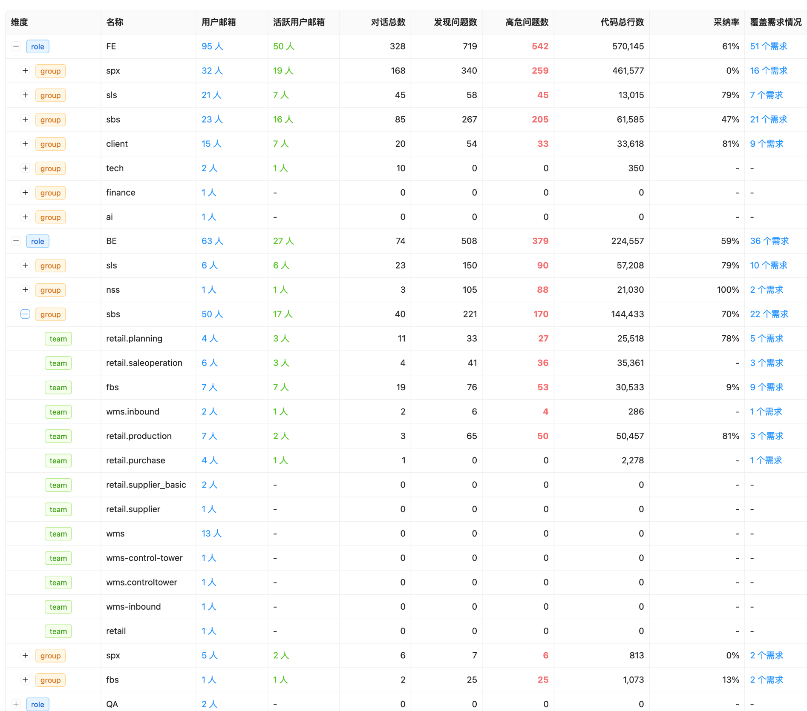
管理平台设计
核心功能
数据大盘
• 概览指标：会话数、问题数、采纳率、召回
• 问题分布：六大类占比 + 严重程度分布
• 团队统计：Role/Team/Group 多维分析
1
团队管理
• 会话列表：多条件筛选 + 分页查询
• 活跃用户：研发使用情况
• 筛选维度：Role/Team/Group/Jira/Email
2
会话详情
• 问题列表：按分数/分类/文件筛选
• 代码对比：Git Diff + 修复建议 Dif
• 批次进度：执行时间 + 验证状态
3
配置管理
• 审查规则配置：FE/BE 规则 + 示例在线编辑
• 文件过滤配置：包含扩展名 + 排除模式
• 邮件配置
3

Slide 28
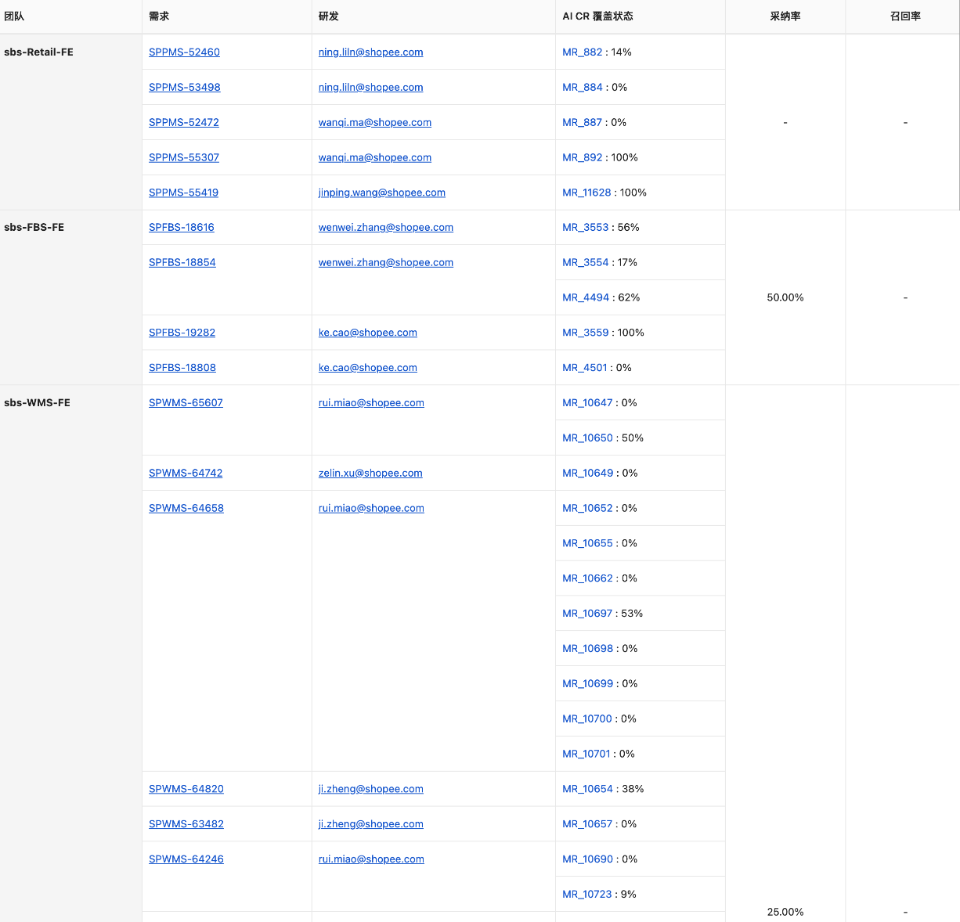
周报邮件设计
核心功能
按 TL 层级聚合
• 一级 TL：汇总所有二级团队数据
• 二级 TL：展示本团队详细数据
• 全局数据：可配置邮箱发送所有数据
1
需求维度展示
• Jira 需求 → 关联 MR 列表
• 每个 MR 的 AI CR 覆盖率
• 关联开发需求的研发
2
核心指标展示
• 采纳率：采纳数 / 反馈总数 → 目前依赖人工反馈，未来支持自动收集
• 召回率：AI 采纳 / (AI + 人工) → 目前依赖人工反馈，未来支持自动收集
3

Slide 29
目录
为什么需要 AI CR
01
IBS AI CR 是什么
02
核心技术实现
03
推广运营
04
未来规划
精细化运营、数据驱动自动化
05

Slide 30
管理平台/数据精细化运营
当前
未来
整体统计
会话/问题
指标统计
采纳率/召回率
问题统计
分类评分分布
团队入口
group/team
Jira
MR
CR 问题
CR 链路回溯：团队 → 需求 → MR → CR 问题
SBS FE Team
指标情况 - 采纳率/召回率
使用情况 - 需求列表
SPPMS-12345 库存优化
MR 情况：3 个 MR
CR 情况：15 个 CR 问题
MR !9527
feat: 库存计算
MR !9528
feat: 发起订单
MR !9529
feat: 供应商入驻
安全问题
硬编码 Token
健壮性问题
空值未处理
规范问题
滥用魔法数字
性能问题
重复渲染
…

Slide 31
数据回流/评估与优化工程
Phase 1: 构建基准测试集；Phase 2: 沉淀动态测试集；Phase 3: 规则自迭代闭环
能力建设 - 指标体系
能力建设 - 测试集
采纳率计算公式
ai_cr_appplied
───────────────
ai_cr_comments
召回率计算公式
ai_cr_appplied
───────────────
(ai_cr + human_cr)_applied + test_bugs
基准测试集
• Benchmark-FE Todo
• Benchmark-BE Todo
• Benchmark-Client Todo
动态测试集
• 未召回问题集 Doing
• Good/Bad Case 沉淀 Doing
• 数据召回 + 回归测试 Todo
数据定义
• ai_cr_applied：AI 提出的评论 + 用户确认修复 Doing
• human_cr_applied：人类提出的评论 + 用户确认修复 Done
• test_bugs：测试阶段 bug + 应被 cr 召回部分 Doing
数据定义
• Benchmark：固定标准测试集，用于规则变更后回归验证
• 未召回问题：AI 未发现，但人工 CR / 测试发现的问题
• Good Case：AI 建议被采纳，确实有效的案例
• Bad Case：AI 建议被拒绝，属于误报的案例（噪音部分）
数据驱动的正向循环
数据收集
LLM-as-a-Judge
测试集沉淀
规则自迭代
AI CR 采纳/拒绝反馈
人工 CR 评论 + 采纳状态
Jira Bug 关联 MR
评估人工 CR 是否应被召回
评估 Bug 是否 CR 可发现
自动标注 Good/Bad Case
未召回问题 → 补充规则
Good Case → 正向示例
Bad Case → 负向示例
调整规则权重/阈值
补充审查规则覆盖
Benchmark 回归验证
指标提升闭环：采纳率 ↑ + 召回率 ↑，审查越来越准

Slide 32
最后
使用 IBS AI CR，你可以
✓
少写 Bug
在代码提交前发现问题，减少低级 Bug 漏到测试和线上
✓
少挨骂
不用再因为"这问题你自己没测过吗"而尴尬
✓
少操心
给新人 CR 时先让 AI 过一遍，减少重复劳动
✓
少加班
问题发现得早，指挥 AI 来改又快又准，不用加班返工
「项目团队」
核心研发 guohua.liang、zhen.wang、boyu.zhan、ning.liln、jianxia.ma
架构设计、核心功能开发、MCP 工具、外化平台、数据运营
Cursor Rules 贡献者 ke.cao、liwei.he、keyao、shipei、guofeng、honggang、zibo、hanjian、chenxudong
贡献业务规则、最佳实践、提升 AI 审查准确率

Slide 33
Q&A

